Slide 1
Présentation des principes d’utilisation du système expert ERASMUS

Slide 2
Un peu d’histoire

Slide 3
Historique
1968 : Mise en place du dimensionnement rationnel des chaussées
1978 : Guide technique de «Dimensionnement des renforcements des chaussées souples»
1985 : Note pour l’utilisation du programme ALIZE et premiers pas d’ERASMUS
Un peu d’histoire

Slide 4
Historique
1986 : ERASMUS-CS pour les chaussées souples
1990 : ERASMUS-GB pour les chaussées bitumineuses
1996 : ERASMUS-GH pour les chaussées hydrauliques
2011 : ERASMUS-CONSTRUCTION norme NF 98-086
2014 : ERASMUS-ETUDE
Un peu d’histoire

Slide 5
Les principes d’ERASMUS

Slide 6
L’architecture d’ERASMUS: Logiciels de calcul et Connaissance des experts
Les principes d’ERASMUS

Slide 7
3 étapes séquentielles
Description de la chaussée et de son environnement
Diagnostic de l’état de la chaussée
Conception des solutions de remise en état
Les principes d’ERASMUS

Slide 8
La description de la chaussée : l’étape primordiale
Les principes d’ERASMUS

Slide 9
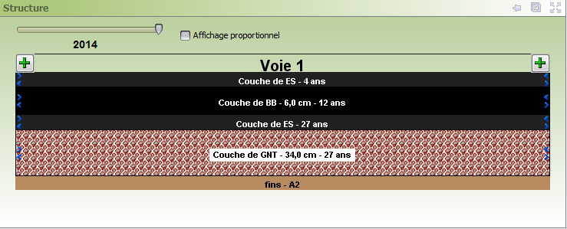
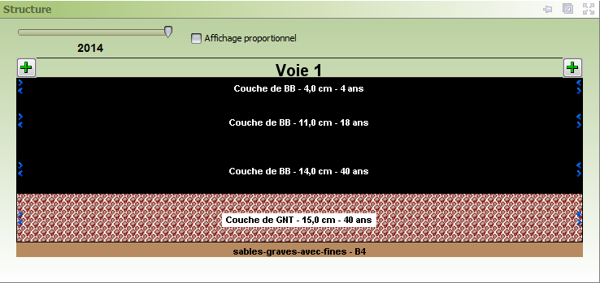
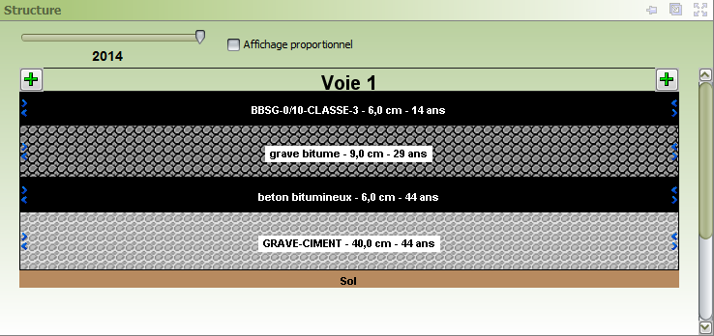
La structure de la chaussée
Parce que son traitement sera différent selon qu’elle se compose de matériaux souples, bitumineux ou hydrauliques.
Les principes d’ERASMUS

Slide 10
Le trafic
Avec notamment la prise en compte des trafics de la norme NFP98-086
Les principes d’ERASMUS

Slide 11
Les essais
Le système interprète les essais normalisés français : déflexion, modules, caractérisation des matériaux, carottage …
Les principes d’ERASMUS

Slide 12
Les essais
Pour les laboratoires, le carottage est un élément indispensable pour analyser, confirmer et concevoir la chaussée.
Les principes d’ERASMUS

Slide 13
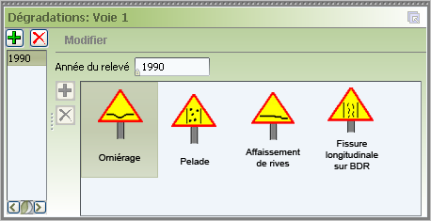
Les dégradations
La prise en compte des dégradations permet d’optimiser et de fiabiliser les solutions de travaux qui seront proposées
Les principes d’ERASMUS

Slide 14
Le diagnostic
ERASMUS analyse le comportement passé de la chaussée pour identifier l’origine des défauts constatés.
Les principes d’ERASMUS

Slide 15
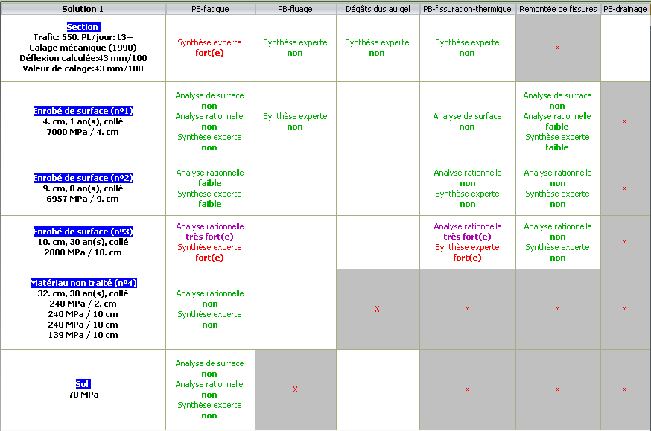
Le diagnostic
Les principes d’ERASMUS

Slide 16
La conception
En fonction du diagnostic obtenu et du cahier des charges,
le module Conception d’ERASMUS propose des solutions de travaux variées,
respectant les normes françaises de l’entretien et de la réhabilitation.
Les principes d’ERASMUS

Slide 17
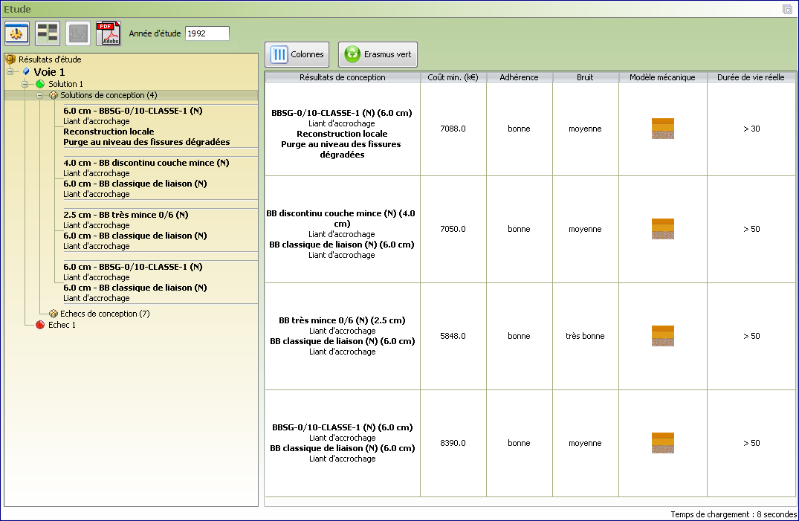
La conception
Les principes d’ERASMUS

Slide 18
La section d’étude: Concept
Prendre en compte l’hétérogénéité longitudinale et transversale des structures

Slide 19
Les données de la section d’étude
Faire des carottes (points de contrôle) bien implantés : représentatives de la section
Prendre en compte toutes les carottes
Faire le lien entre carotte (Structure et son état), dégradations et déflexion.
Les sections d’étude

Slide 20
Principe d’analyse
Définir des solutions de travaux de façon automatique ou manuelle
Analyser ces solutions sur chaque point de contrôle
Exploiter les résultats
Les sections d’étude

Slide 21
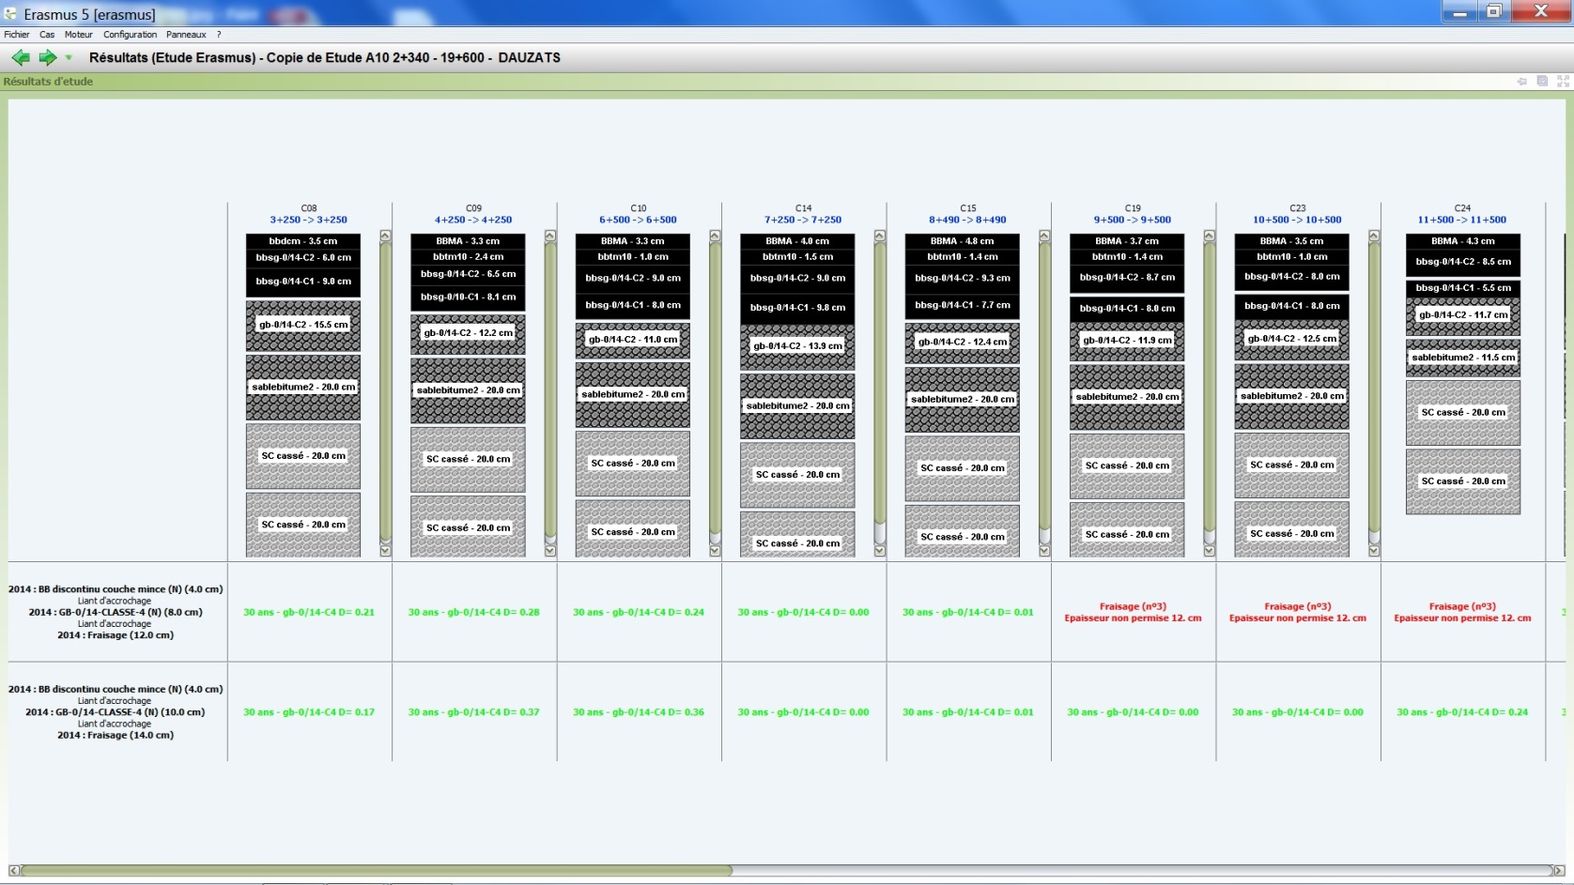
Exploitation des résultats
Choisir la/les solution(s) le(s) plus adaptée(s)
Détecter les points singuliers
Les sections d’étude

Slide 22
Les modules techniques : E-tools

Slide 23
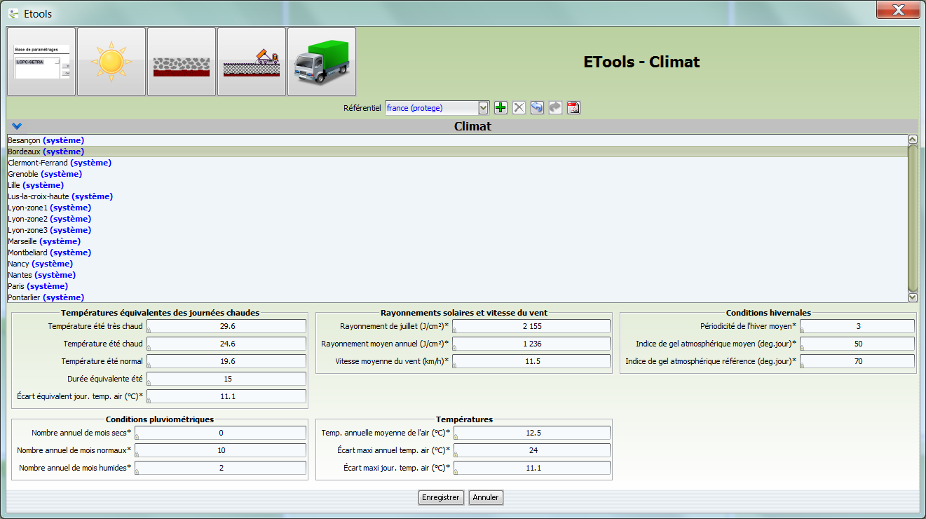
E-Tools : La base Climat
La configuration d’Erasmus

Slide 24
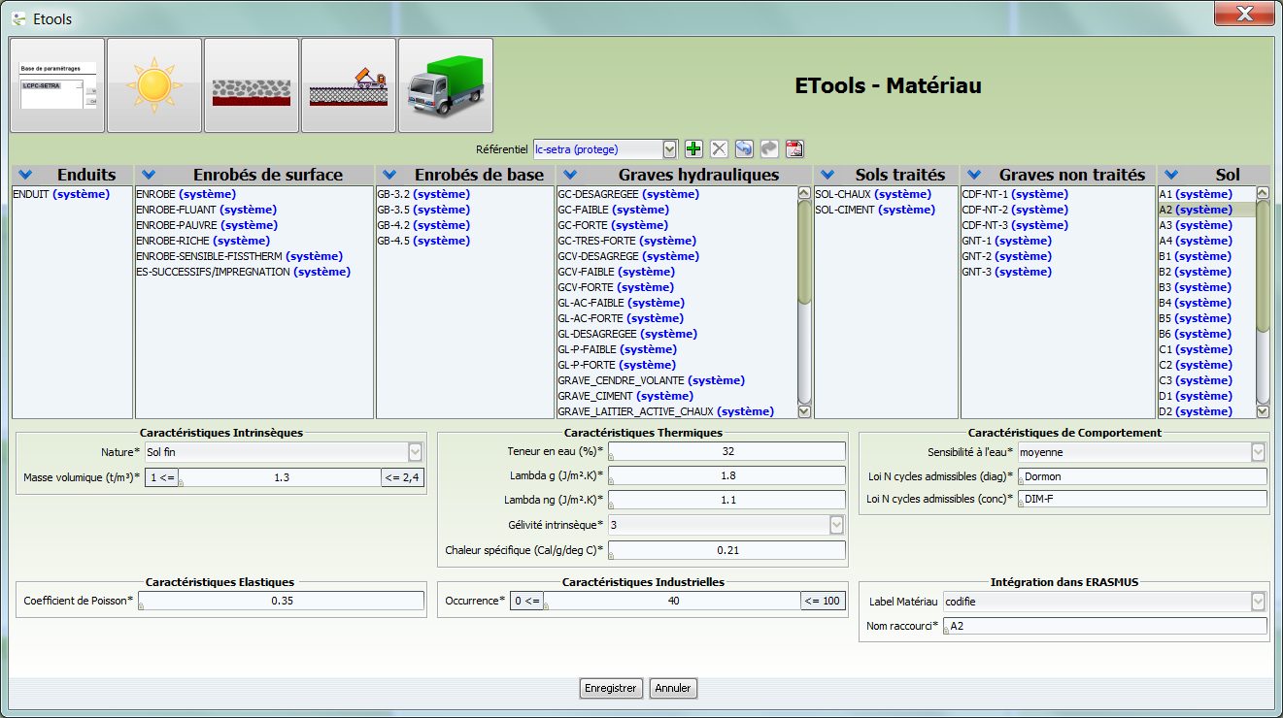
E-Tools : La base Matériau
La configuration d’Erasmus

Slide 25
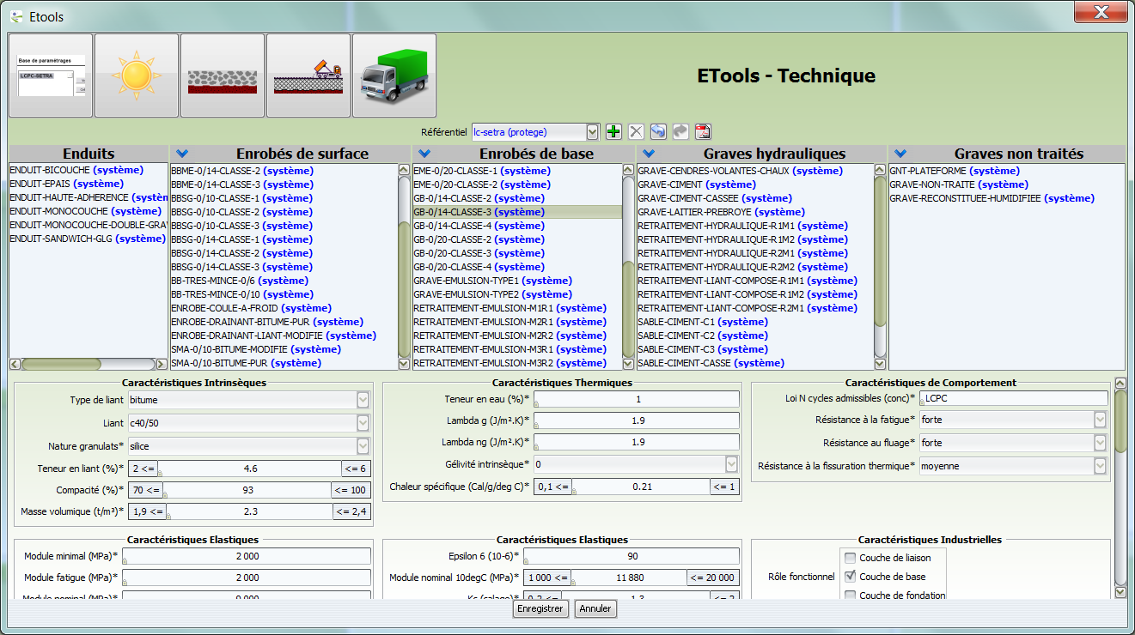
E-Tools : La base Technique
La configuration d’Erasmus

Slide 26
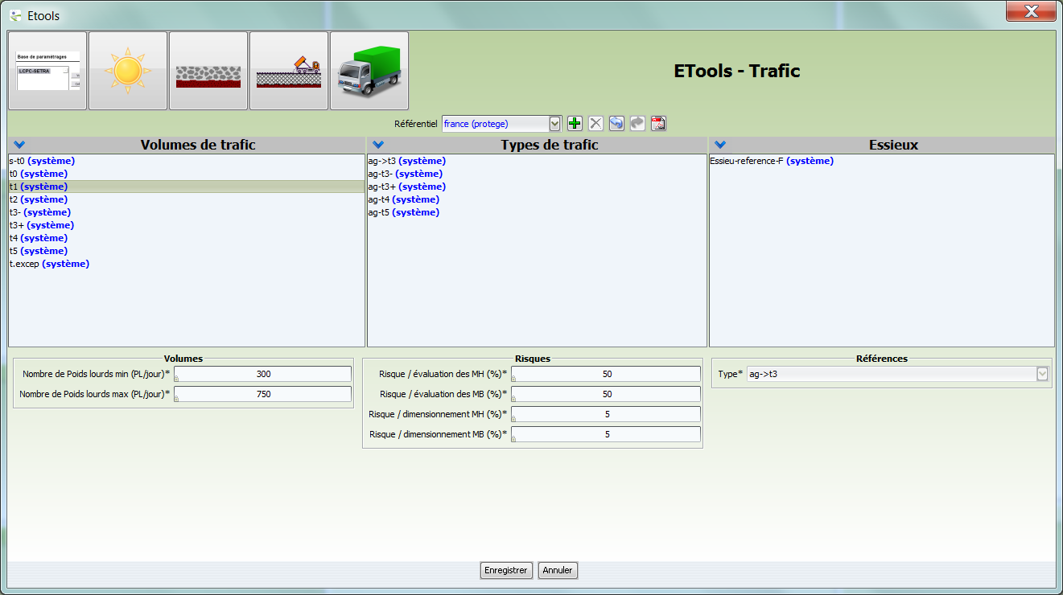
E-Tools : La base Trafic – Volumes
La configuration d’Erasmus

Slide 27
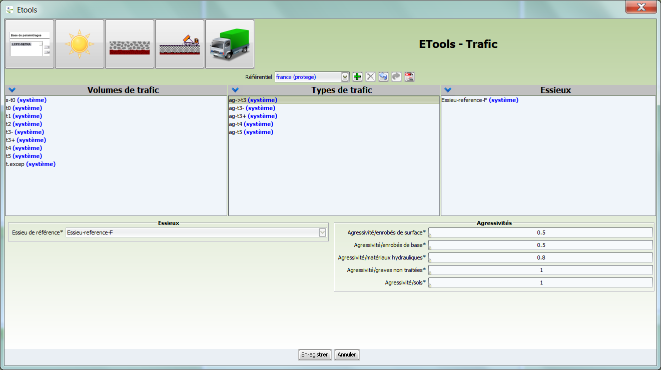
E-Tools : La base Trafic – Types
La configuration d’Erasmus

Slide 28
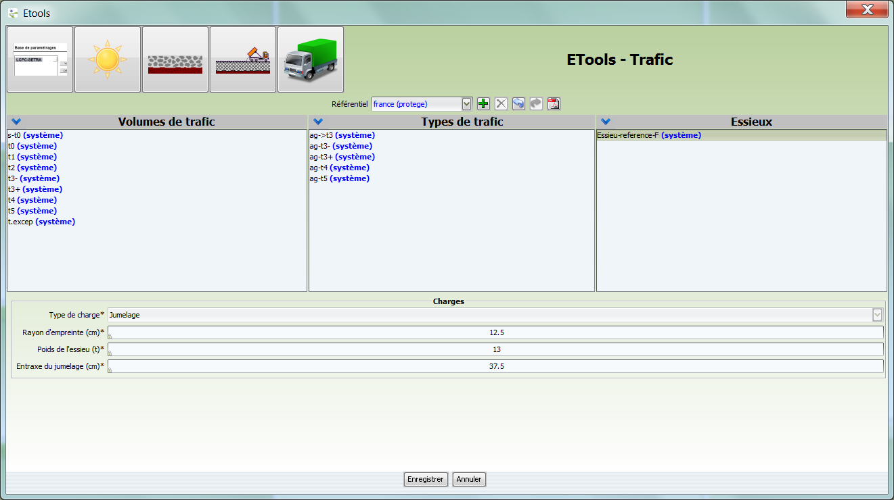
E-Tools : La base Trafic – Essieux
La configuration d’Erasmus

Slide 29
E-Tools : Les bases de paramétrage
Nommer
Ajouter
Supprimer
Exporter
Importer
Editer
La configuration d’Erasmus

Slide 30
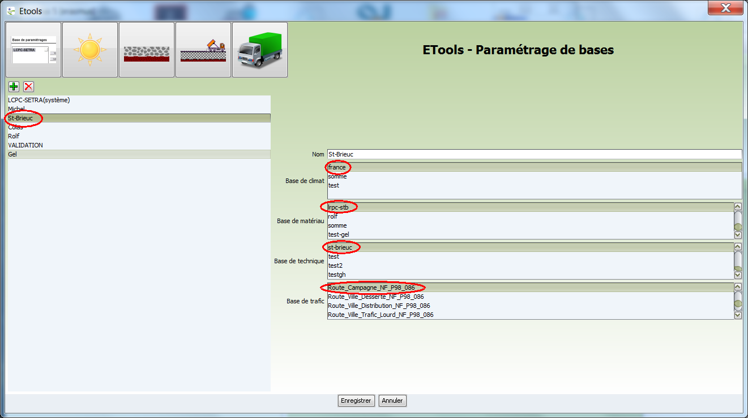
E-Tools : Les référentiels
La configuration d’Erasmus

Slide 31
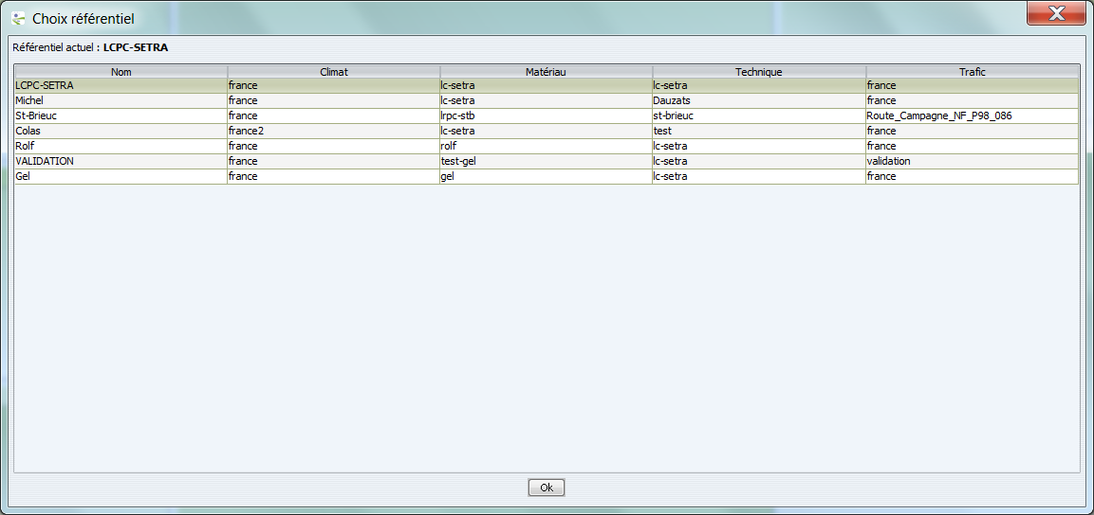
E-Tools : Le référentiel courant
La configuration d’Erasmus

Slide 32
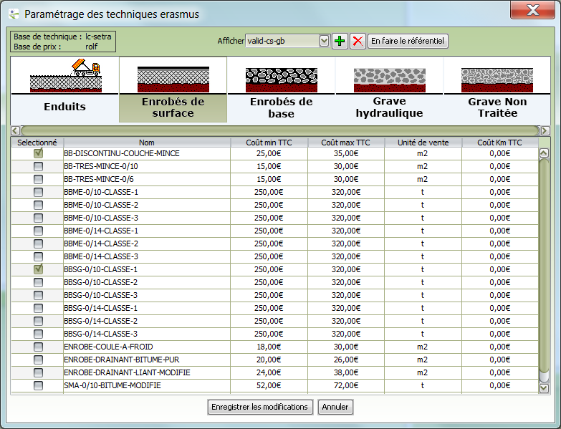
Les bases de prix
Définir les prix
Choisir les techniques à utiliser
La configuration d’Erasmus

Slide 33
Les bases de prix
Choisir la base de prix à utiliser
Ajouter/Supprimer
Une base de prix
La configuration d’Erasmus

